Slide 1
Тема урока:
И. Никитин. Когда закат прощальными лучами…
И. Левитан. Тишина.

Slide 2
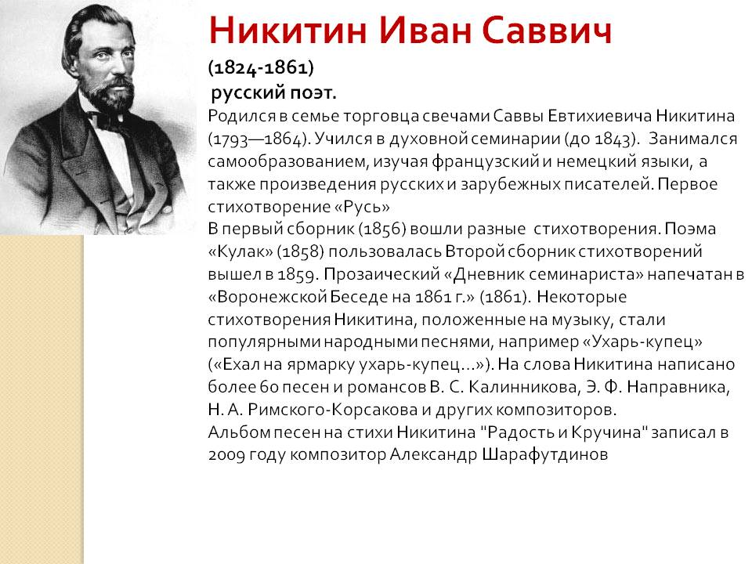

Slide 3
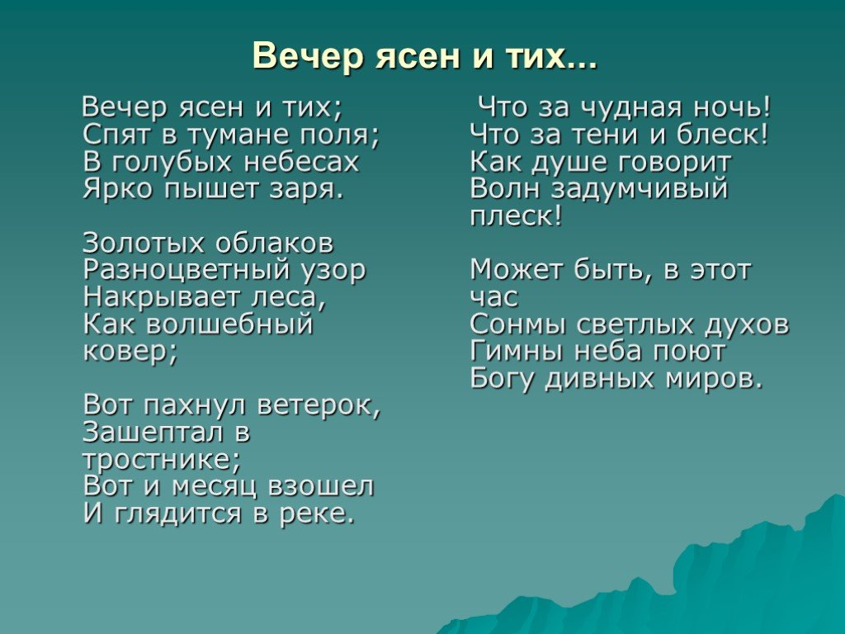
на с.121 учебника прочитайте стихотворение;
ответьте на вопросы (устно)

Slide 4
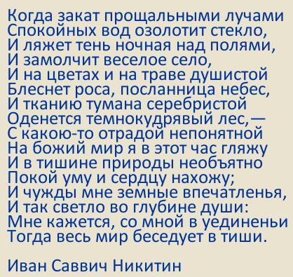
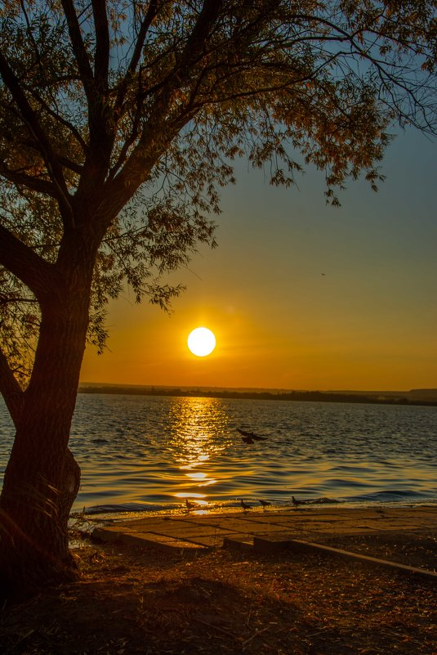
на с.122 учебника прочитайте стихотворение;
ответьте на вопросы (устно)

Slide 5
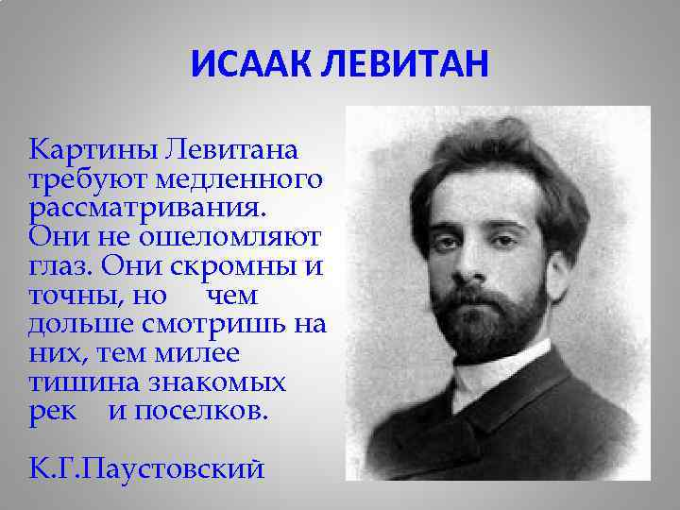

Slide 6
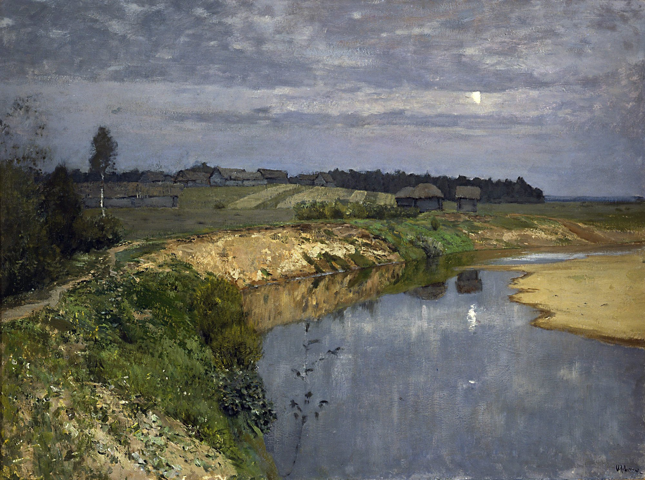
И. Левитан. Тишина

Slide 7
Домашнее задание
-Рассмотрите картину на стр. 122.
-Ответьте на вопросы письменно.
- Как вы думаете, какой момент природы запечатлен на картине?
- Что изображено на переднем плане? Расскажите, какой ее изображает автор?
- Поднимите глаза. Рассмотрите небо. Какие краски использовал художник? Что является центральным образом неба?
- Подберите сравнения или эпитеты, рисующие месяц.
- Что виднеется вдалеке? Как ее изобразил художник?
- В какой части картины вы бы хотели оказаться? Опишите, что вы видите, слышите, чувствуете.

